Slide 1
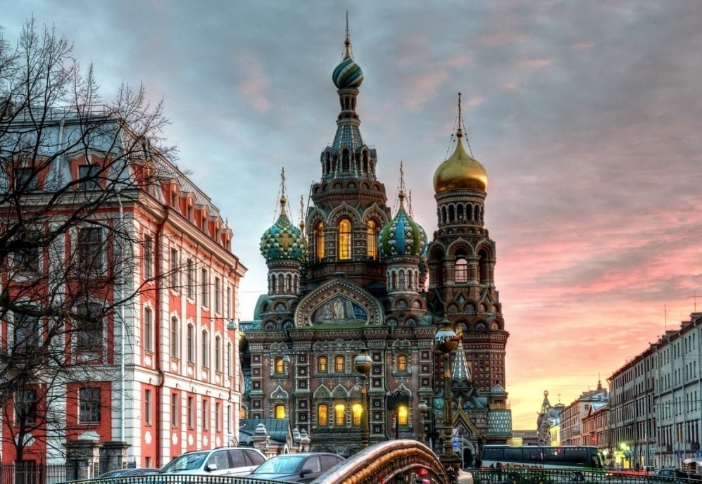
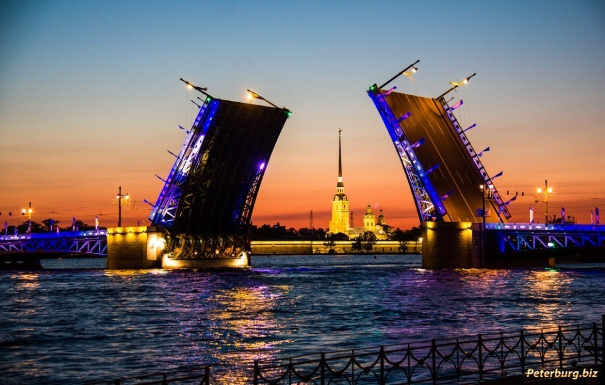
ГОРОД НА НЕВЕ
Выполнили: Бусалаева Т.Н.,

Slide 2
  Цель: Воспитание любви к родному городу и бережного отношения к традициям и культурному наследию Санкт-Петербурга.
  Задачи:
  1. Формировать представления детей о специфике города, как среде обитания.
  2. Расширить и углубить представления детей об истории и культуре Санкт-Петербурга, о его символике.
  3. Формировать понятие « Город-герой», « Город-музей».
  4.Формировать нравственно-эстетические нормы поведения.

Slide 3
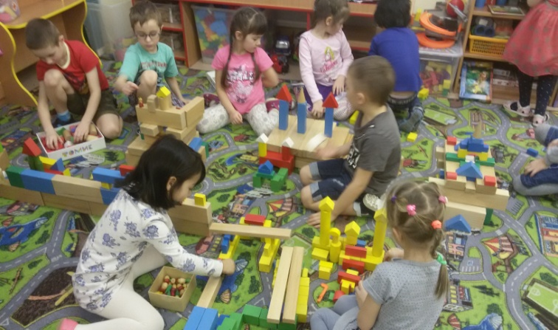
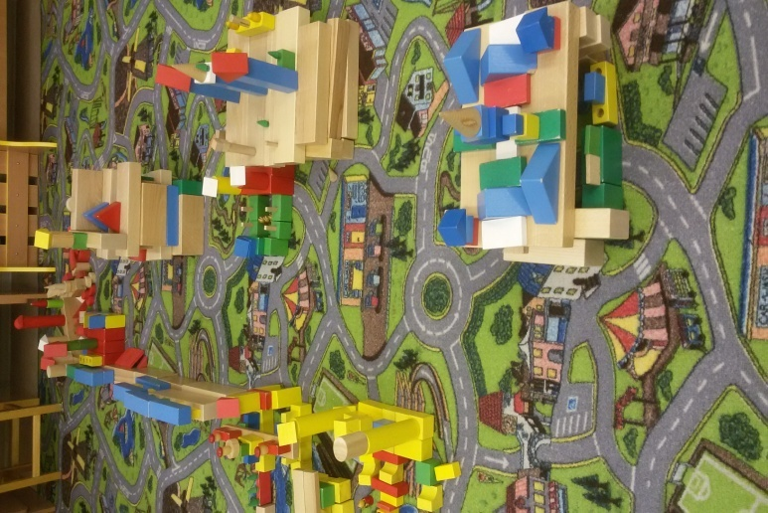
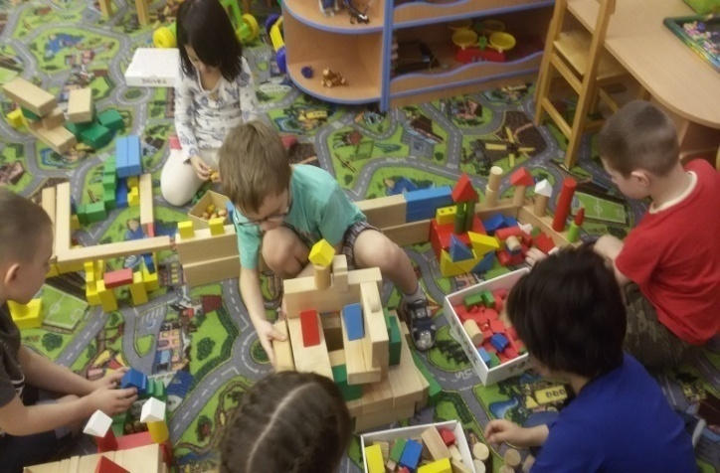
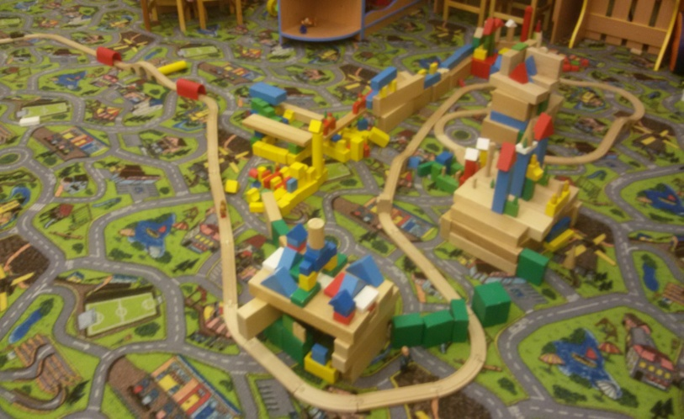
Самостоятельная деятельность детей. Конструирование из строительного материала на тему « Строим город»
Тема «Город. Облик русского города»
Notes:
Тема «Город. Облик русского города»

Slide 4
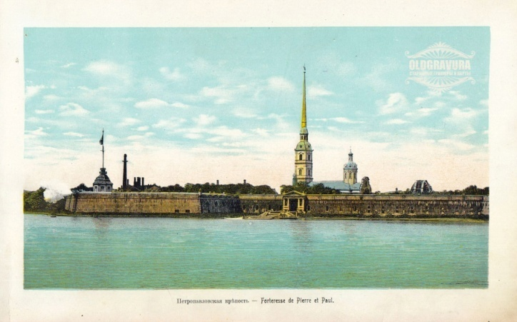
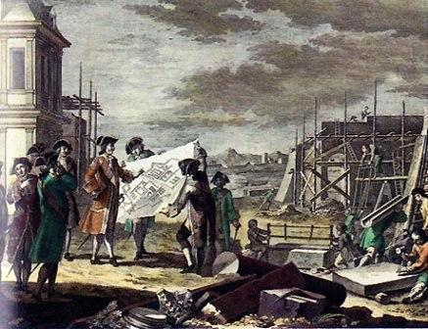
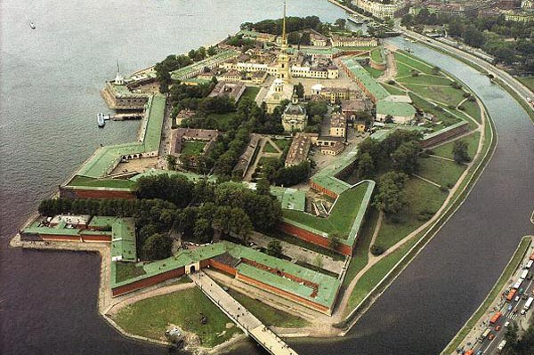
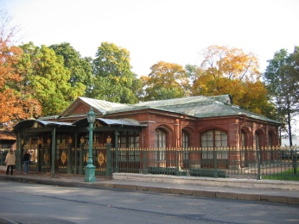
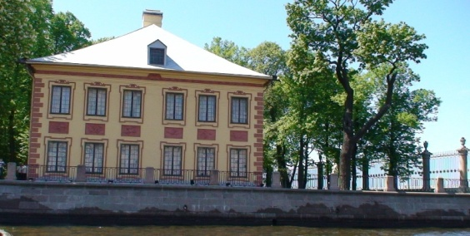
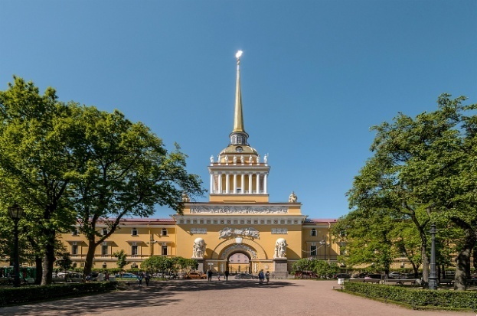
Тема « Рождение города»
Петропавловская крепость
Заячий остров
Дом Петра 1
Летний Дворец Петра!
Адмиралтейство
Notes:
Адмиралтейство

Slide 5
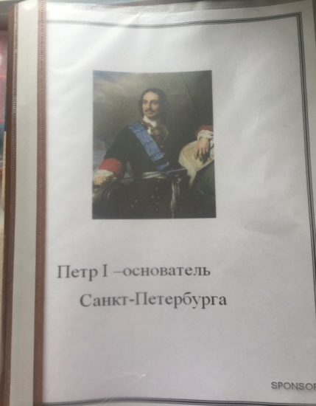
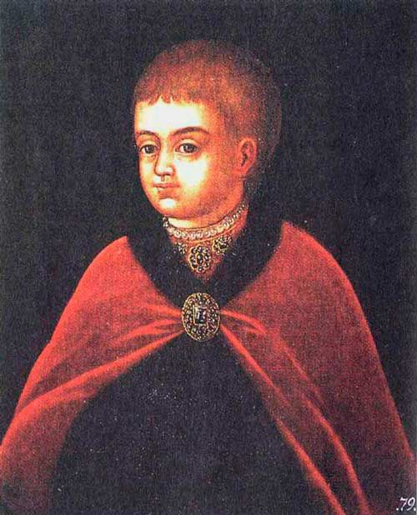
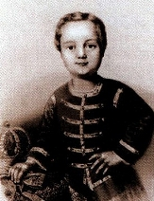
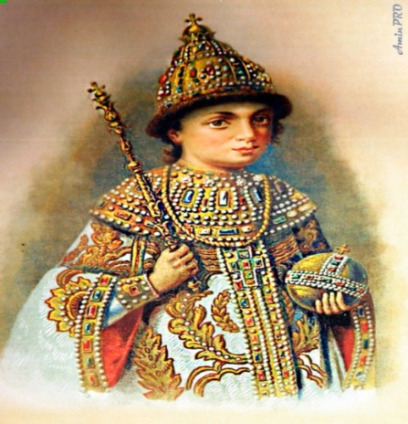
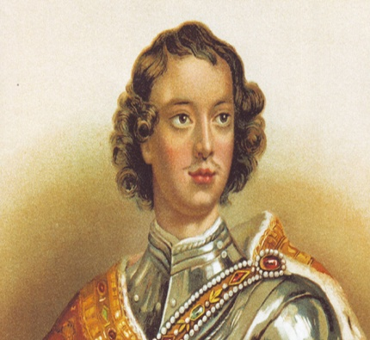
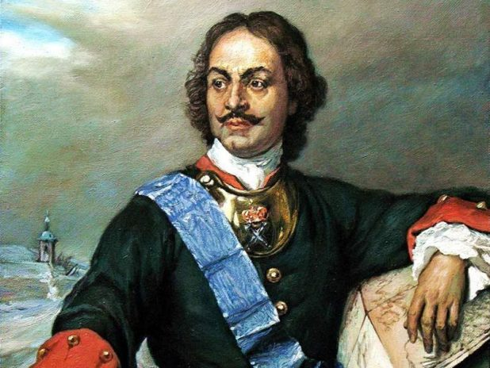
Тема:«Петр1-основатель Санкт-Петербурга
Notes:
Оформили альбом на тему

Slide 6
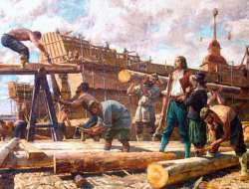
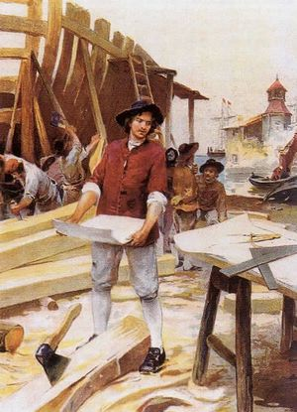
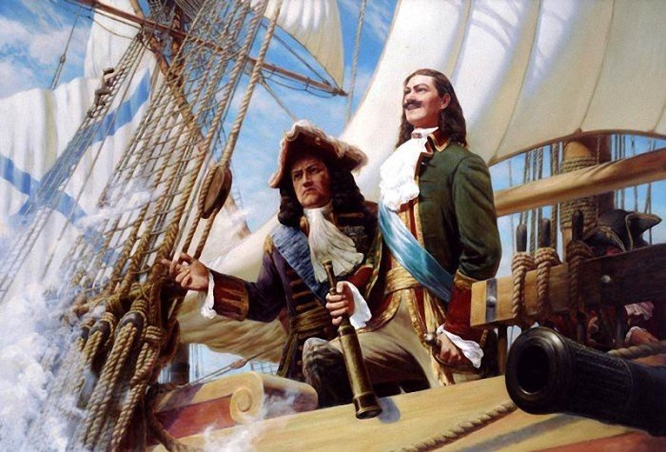
Строительство кораблей.

Slide 7
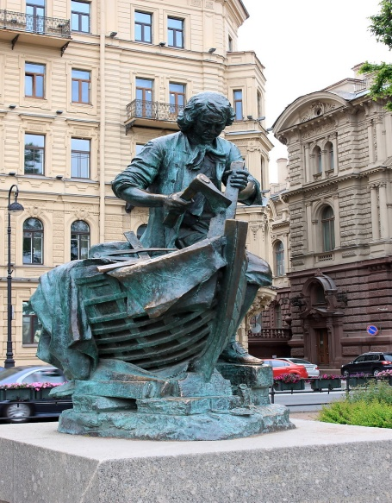
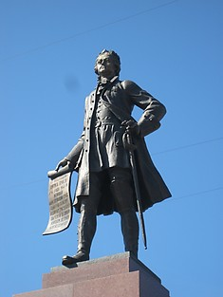
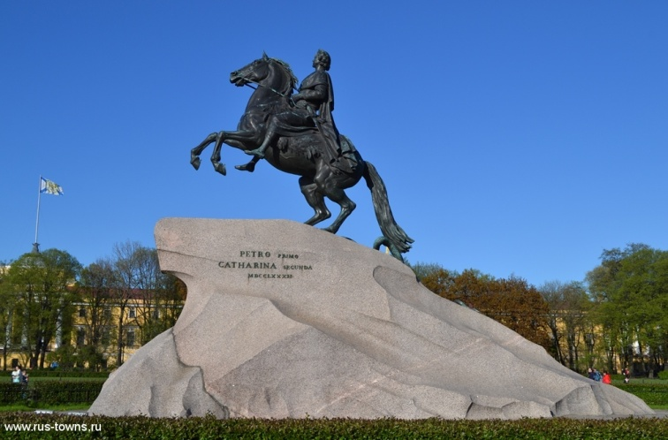
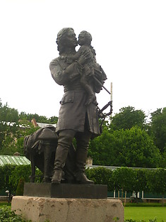
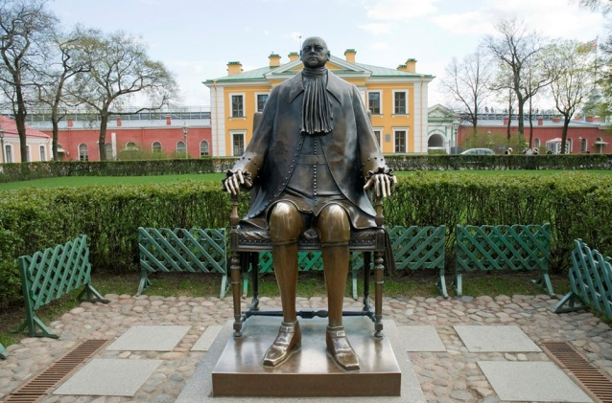
Памятники Петру I в Санкт –Петербурге.

Slide 8
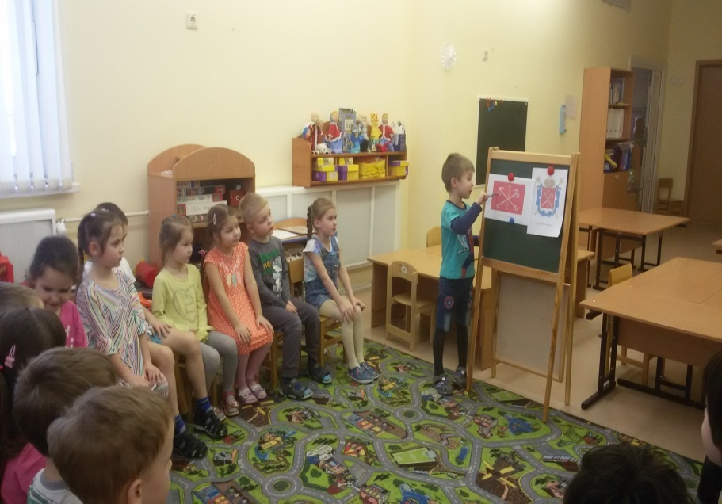
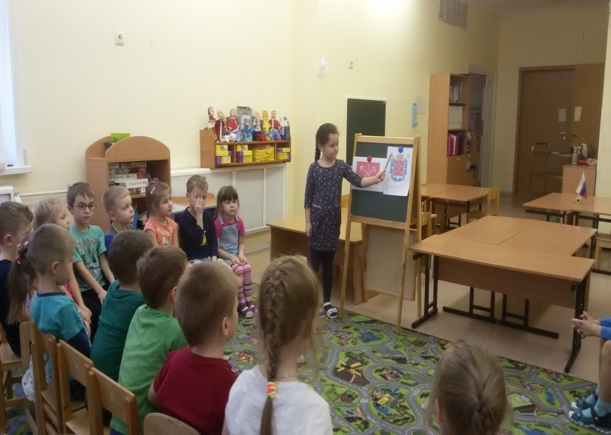
Тема « Символика Санкт-Петербурга»
Непосредственно-образовательная деятельность по
образовательной области « Познавательное развитие»
Notes:
Непосредственно-образовательная деятельность по образовательной области « Познавательное развитие»

Slide 9
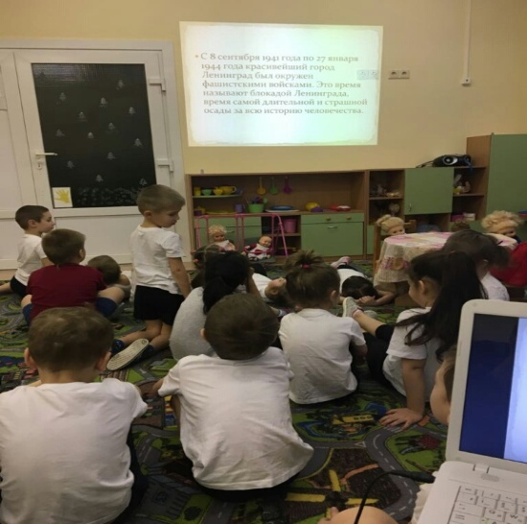
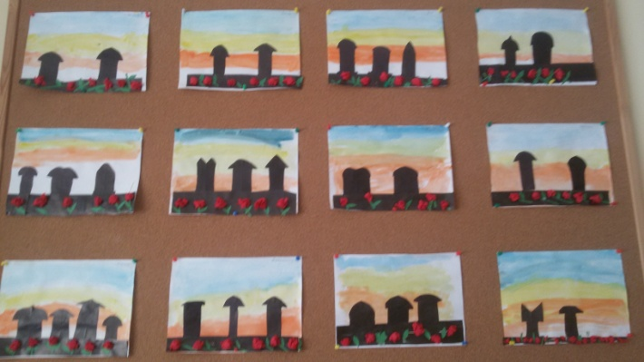
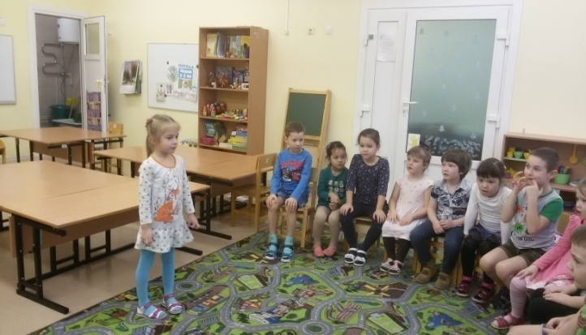
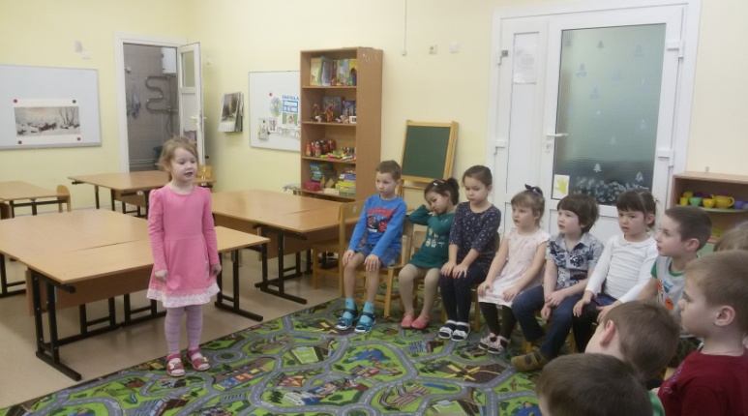
Тема « Санкт-Петербург-город-герой»
Аппликация « В память о блокаде»
Презентация « Блокадный Ленинград»
Заучивание стихотворений о блокадном Ленинграде.

Slide 10
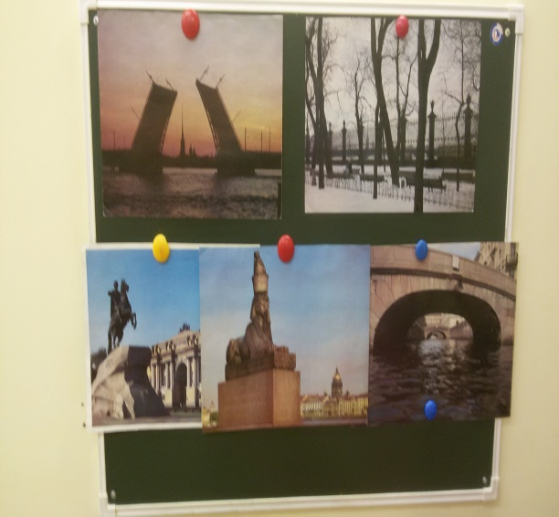
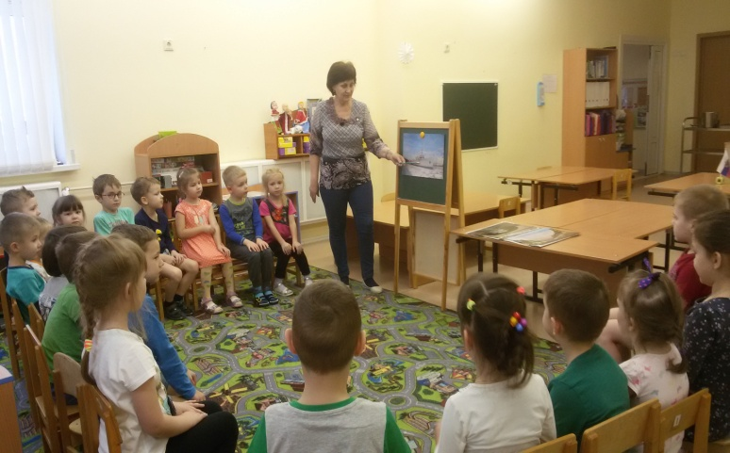
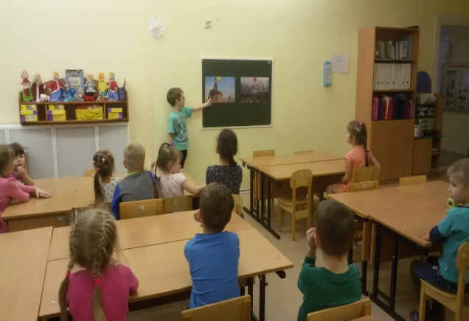
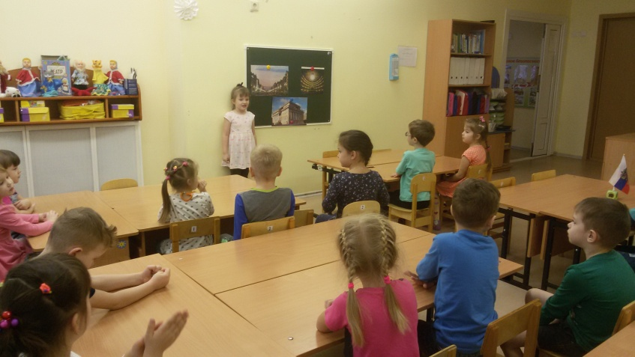
Тема « Город-музей»
Знакомство с достопримечательностями города
Notes:
Тема « Город-музей»

Slide 11
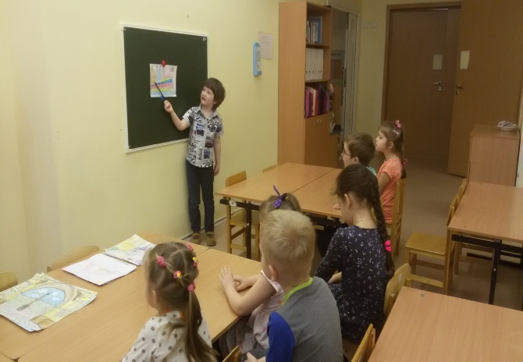
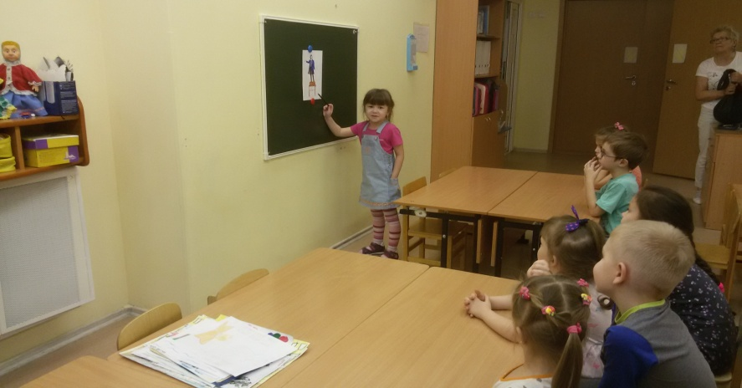
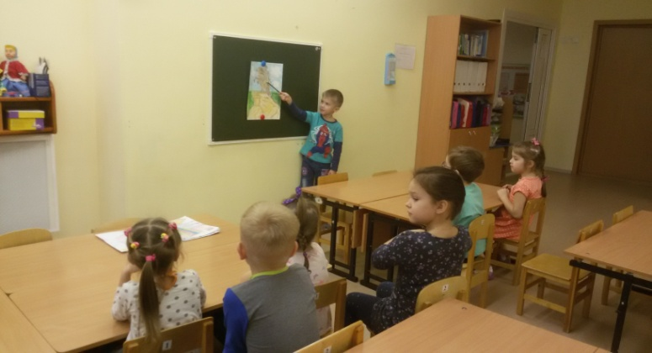
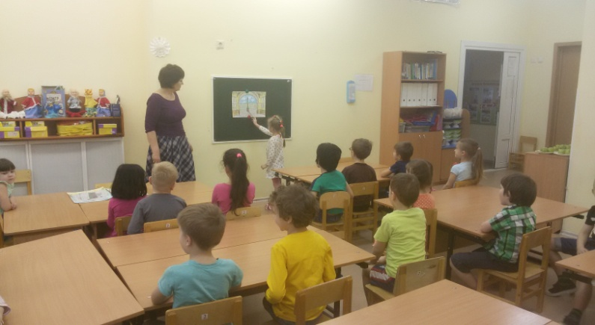
Тема « Самый любимый город »
Нод по развитию речи. Составление рассказа по рисунку
«Мой город - Санкт-Петербург»

Slide 12
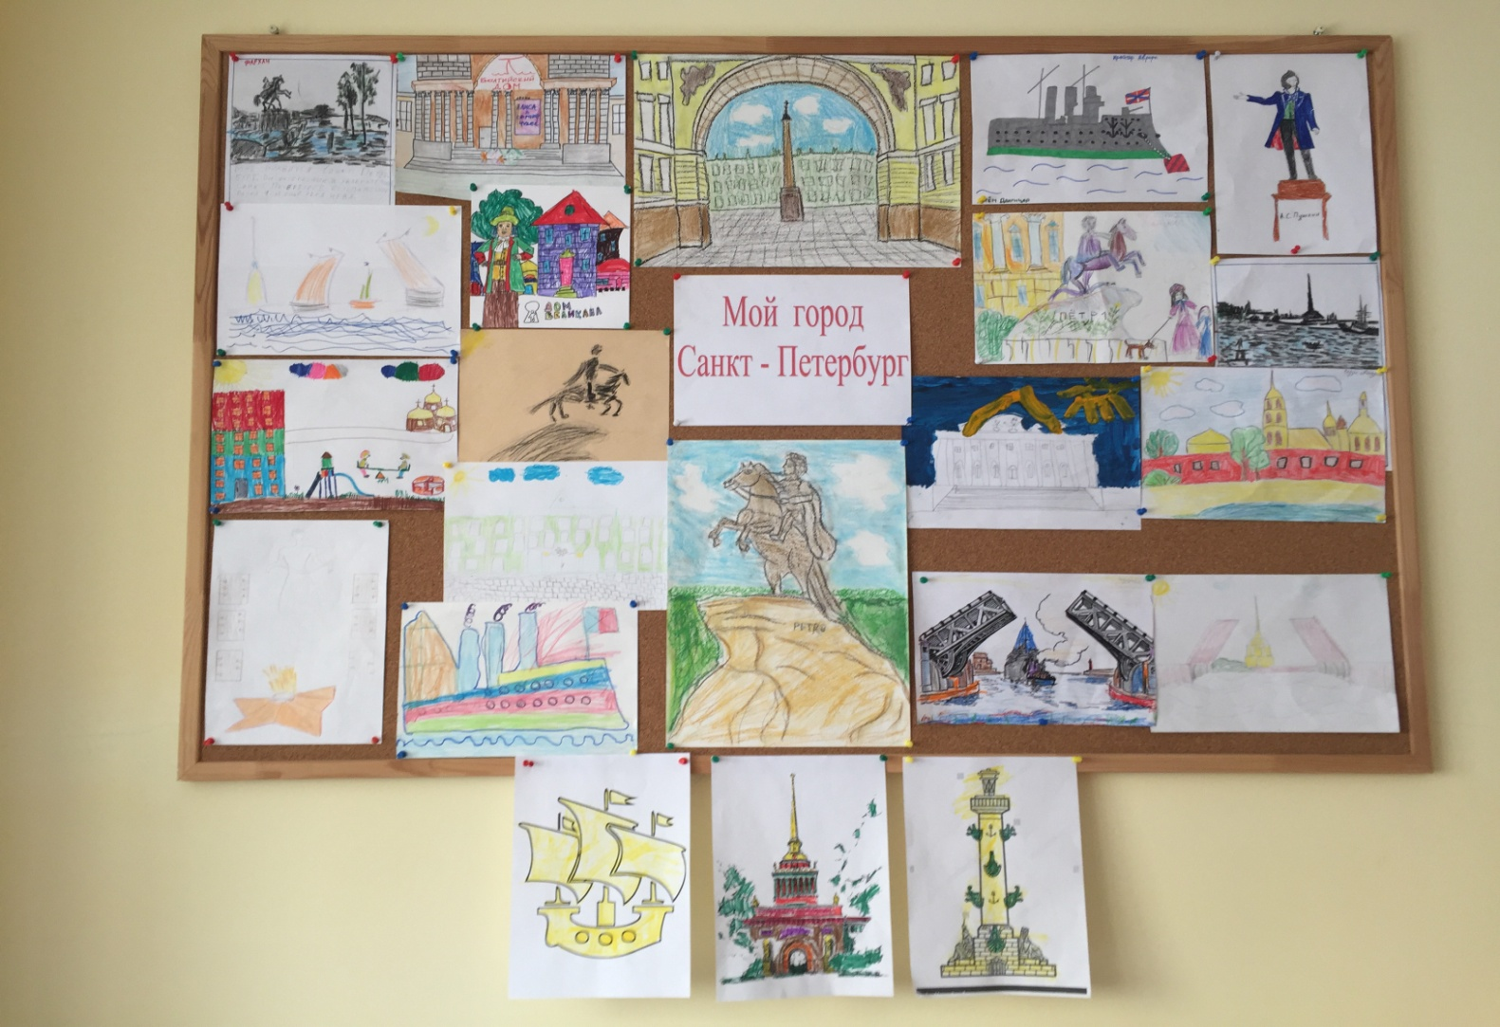
Выставка « Мой город Санкт-Петербург»
( совместная работа детей и родителей)
Notes:
( совместная работа детей и родителей)

Slide 13
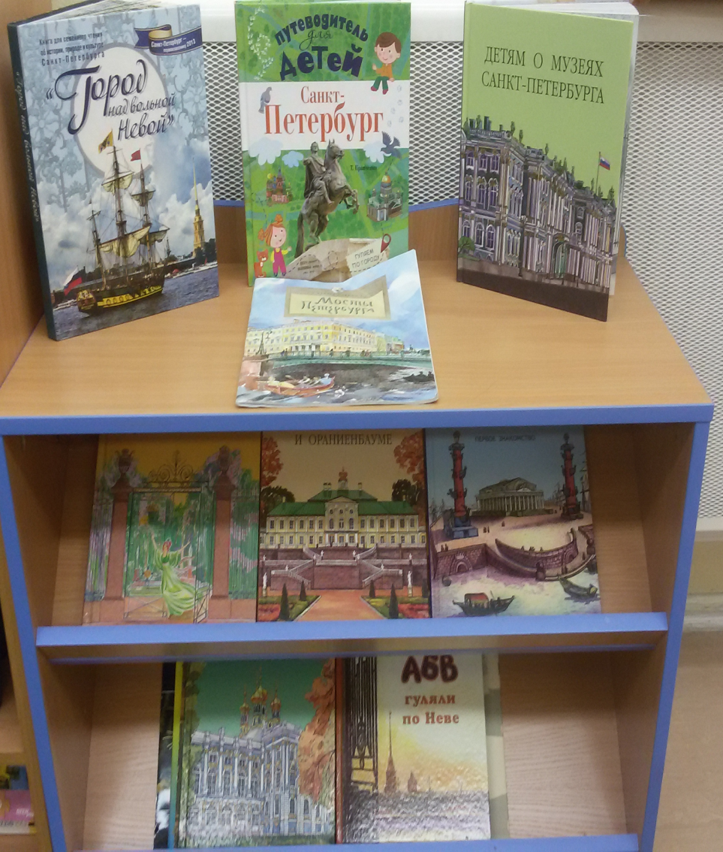
Выставка книг о Санкт-Петербурге

Slide 14
СПАСИБО ЗА ВНИМАНИЕ!

